Slide 1
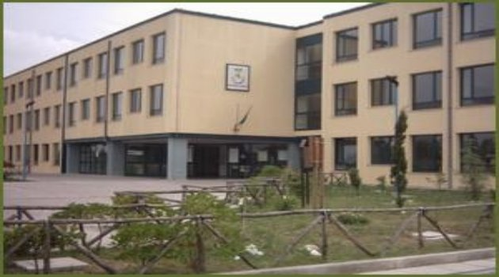
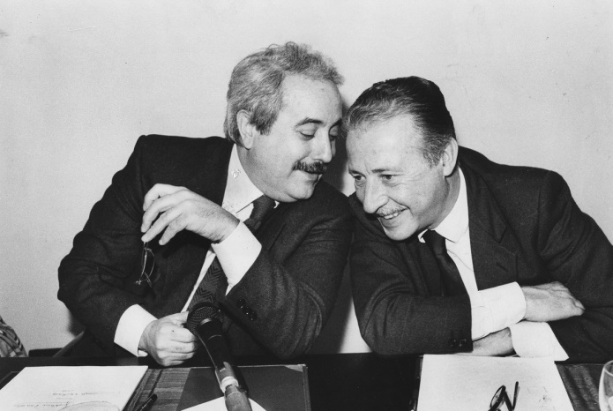
21 marzo 2021
XXVI Giornata Nazionale della memoria e dell’Impegno in ricordo delle vittime innocenti di mafia
“Occorre compiere fino in fondo il proprio dovere, qualunque sia il sacrificio da sopportare, costi quel che costi, perché è in ciò che sta l'essenza della dignità umana”
Giovanni Falcone

